Slide 1

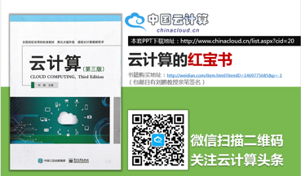



电子工业出版社《云计算(第三版)》配套课件
云计算
（第三版）
CLOUD COMPUTING Third Edition
第 12 章
总结与展望
主编：刘鹏 教授

Slide 2
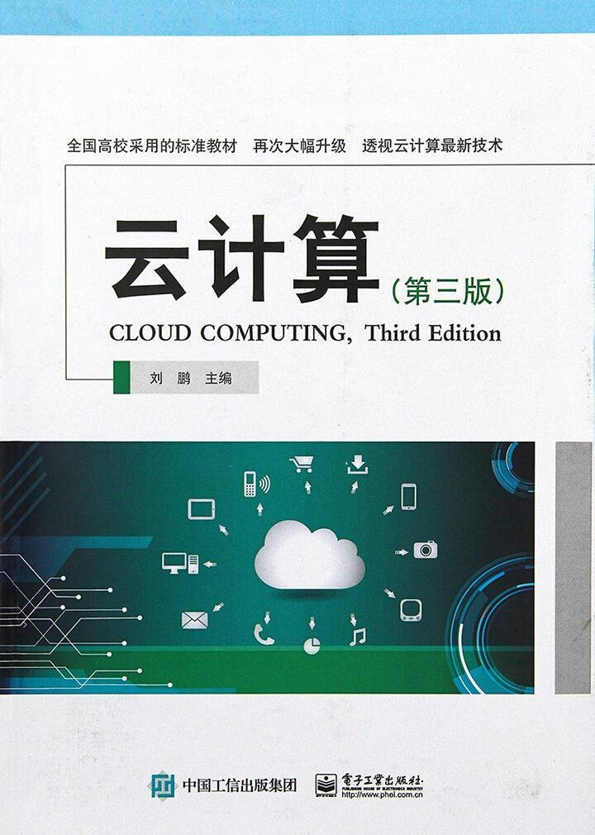

电子工业出版社《云计算(第三版)》配套课件
本套PPT下载地址：http://www.chinacloud.cn/list.aspx?cid=20
云计算的红宝书
书籍购买地址：http://weidian.com/item.html?itemID=1469775685&p=-1
（包邮且有刘鹏教授亲笔签名）
微信扫描二维码
关注云计算头条

Slide 3
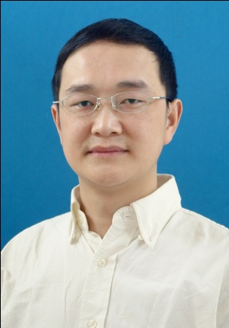
刘 鹏
教授、博导、学科带头人，清华大学博士。现任中国云计算专家咨询委员会秘书长、中国信息协会大数据分会副会长、工业与信息化部云计算研究中心专家。
主持完成科研项目25项，发表论文80余篇，出版专业书籍15本。获部级科技进步二等奖4项、三等奖4项。主编了国内第一本云计算教材《云计算》和第一本云计算编程书籍《实战Hadoop》。创办了知名的中国云计算（chinacloud.cn）和中国大数据（thebigdata.cn）网站。
曾率队夺得2002 PennySort国际计算机排序比赛冠军，两次夺得全国高校科技比赛最高奖，并三次夺得清华大学科技比赛最高奖。
荣获“全军十大学习成才标兵”（排名第一）、南京“十大杰出青年”、江苏省“333高层次人才培养工程”中青年科学技术带头人、清华大学“学术新秀”等称号。

Slide 4
12.1 主流商业云计算解决方案比较
12.2 主流开源云计算系统比较
12.3 云计算的历史坐标与发展方向

Slide 5
12.1 主流商业云计算解决方案比较
12.1.1 应用场景
12.1.2 使用流程
12.1.3 体系结构
12.1.4 实现技术
12.1.5 核心业务

Slide 6
12.1 主流商业云计算解决方案比较
 | Google | Amazon | 微软 | VMware
提供的服务类型 | PaaS, SaaS | IaaS, PaaS, SaaS | IaaS, PaaS, SaaS | IaaS, PaaS, SaaS
服务间的关联度 | 所有服务被捆绑在一起，耦合度高 | 可以任意选择服务组合，耦合度低 | 可以任意选择服务组合，耦合度低 | 可以任意选择服务组合，耦合度低
虚拟化技术 | 未使用 | Xen | Hyper-V | ESX Server
运行环境 | Google提供的环境，位于云端 | Amazon平台，位于云端 | 位于云端或本地 | 位于云端
支持的编程语言 | Python, Java | 多种 | 多种 | 多种
使用限制 | 最多 | 最少 | 较少 | 较少
实现功能 | 最少 | 最多 | 较多 | 较多
计费方式 | 有免费部分和收费项目 | 按实际使用量付费 | 按实际使用量付费 | 按实际使用量付费
可扩展性 | 自动扩充所需资源并进行负载均衡 | 需要手动或通过编程自动地增加所需的虚拟机数量 | 需要手动或通过编程自动地增加所需的虚拟机数量 | 需要手动或通过编程自动地增加所需的虚拟机数量
不同应用间的隔离 | 通过沙盒来实现 | 通过将不同的应用运行在不同的虚拟机上来实现 | 通过将不同的应用运行在不同的虚拟机上来实现 | 通过将不同的应用运行在不同的虚拟机上来实现

Slide 7
12.1 主流商业云计算解决方案比较
12.1.1 应用场景
12.1.2 使用流程
12.1.3 体系结构
12.1.4 实现技术
12.1.5 核心业务

Slide 8

12.1 主流商业云计算解决方案比较
使用流程
Google App Engine的使用流程
注册Google账户，填写注册信息，登录。
创建Google App Engine应用，通过手机号码完成验证，填写应用的详细信息。
下载App Engine SDK。
使用Python或Java语言在本地开发应用程序，并完成本地调试。
将程序上传到Google App Engine后运行。

Slide 9

12.1 主流商业云计算解决方案比较
使用流程
Amazon AWS的使用流程
注册亚马逊账户，填写注册信息，登录。
根据需要选择需要的服务进行注册，填写相关信息，完成服务配置。
上传应用程序或待处理数据，有时需要按要求上传附加程序。
运行服务，直至获取结果。
停止使用，根据实际使用量支付相关费用。

Slide 10

12.1 主流商业云计算解决方案比较
使用流程
微软Azure的使用流程
在Azure页面上输入Live ID，注册Azure账号，填写注册信息，登录。
在项目列表中选择“Windows Azure”，然后在新建服务向导中选择“托管服务”。
在本地新建“cloud”类型项目，编写应用程序并完成调试。
创建应用程序服务包，将服务包上传到Windows Azure上，设定URL地址，选择“部署”，选择“运行”。
停止使用，根据实际使用量支付相关费用。

Slide 11

12.1 主流商业云计算解决方案比较
使用流程
VMware vCloud的使用流程
加入VMware技术联盟计划，填写基本信息，获取账号和信息支持，登录。
选择编程语言编写在不同操作系统上运行的软件应用程序，并可根据vCloud API来利用基于VMware的云计算基础架构。
在VMware认证服务提供商列表中选择合适的服务提供商，或选择使用企业自身的支持vCloud的云计算环境。
在虚拟机、虚拟设备和vApp三种模式中选择一种，将应用程序部署到云平台中运行。
停止使用，如果使用了服务提供商的服务，根据实际使用量支付相关费用。

Slide 12
12.1 主流商业云计算解决方案比较
12.1.1 应用场景
12.1.2 使用流程
12.1.3 体系结构
12.1.4 实现技术
12.1.5 核心业务

Slide 13
12.1 主流商业云计算解决方案比较
体系结构
整个云计算平台对外提供统一的Web接口。
相同之处
后台实现的细节对用户透明。
Google的云计算服务相对简单，没有实现多个服务的单独入口。
主要的区别
微软的云计算不仅支持云端应用程序，还支持本地的应用程序。

Slide 14
12.1 主流商业云计算解决方案比较
12.1.1 应用场景
12.1.2 使用流程
12.1.3 体系结构
12.1.4 实现技术
12.1.5 核心业务

Slide 15
12.1 主流商业云计算解决方案比较
实现技术
1．Google App Engine的实现技术
分为GFS、MapReduce、Bigtable和Chubby四个相互独立却又紧密联系的组成部分
2．Amazon AWS的实现技术
在Dynamo基础上，Amazon设计了EC2、S3、SimpDB等计算、存储、数据库服务，并积极地引入已有的先进技术
3．微软Azure的实现技术
通过在虚拟机上运行Windows Server 2008、基于SQL Server实现SQL Azure等方式构建云计算系统
4．VMware vCloud的实现技术
在底层，VMware开发了云操作系统vSphere，在vSphere之上，VMware又开发了vCloud Service Director, VMware还提供了桌面虚拟化产品VMware View

Slide 16
12.1 主流商业云计算解决方案比较
12.1.1 应用场景
12.1.2 使用流程
12.1.3 体系结构
12.1.4 实现技术
12.1.5 核心业务

Slide 17
12.1 主流商业云计算解决方案比较
 | Google MapReduce | Amazon EC2 | 微软Azure计算服务 | VMware vCloud计算服务
服务类型 | PaaS | IaaS | PaaS | IaaS
虚拟机的使用 | 未使用 | 用户可以根据需要设置运行虚拟机的硬件配置 | 系统自动分配 | vCenter自动进行资源优化
运行环境 | Google自身提供的环境，用户无法自行调配 | 用户自行提供运行程序所需的AMI | 系统自动为用户生成的装有Windows Server 2008的虚拟机 | 用户在虚拟机、虚拟设备和vApp三种模式中选择一种
易用性 | 最好 | 稍差 | 较好 | 较好
灵活性 | 稍差 | 最好 | 较好 | 较好
适用的应用程序 | 适合可以并行处理的应用程序 | 任意程序 | 任意可在Windows Server 2008上运行的程序 | 任意程序

Slide 18
12.1 主流商业云计算解决方案比较
 | Google GFS | Amazon S3 | 微软Blob | VMware存储
系统结构 | 文件分块存储 | 桶、对象两级模式 | 容器、Blob两级模式 | 目录、文件两级模式
可扩展性 | 可通过增加数据块服务器数量扩展存储容量 | 可通过增加桶中对象数量扩展存储容量 | 可通过增加容器中Blob数量扩展存储容量 | 自动迁移虚拟机以获取更大存储容量，及自动回收未使用存储容量
数据交互方式 | 用户和数据块服务器进行数据交互 | 用户可以从获得授权的对象中取得数据 | 用户可以从获得授权的Blob中取得数据 | 仅提供给虚拟机使用
存储限制 | 无特殊限制 | 桶的数量和对象大小有限制，但对象的数量无限制 | Blob大小有限制，但是容器和Blob数量未限制 | 数据存储可跨越多个物理存储子系统
容量扩展方式 | 自动扩容 | 手动或编程实现自动扩容 | 手动或编程实现自动扩容 | 自动迁移虚拟机以扩容
容错技术 | 针对主、从服务器有各自的容错技术 | 数据监听回传 Merkle哈希树 数据冗余存储 | 仅重传出错的Block，数据冗余存储 | 为运行中虚拟机创建与同步的Shadow虚拟机 多个虚拟机的集中备份

Slide 19
12.1 主流商业云计算解决方案比较
 | Google Datastore | Amazon SimpleDB | 微软SQL Azure | VMware MongoDB
系统结构 | 实体组、实体、属性、值四级模式 | 域、条目、属性、值四级模式 | Authority、容器、实体三级模式 | 集合、文档、域、值四级模式
主要存储的数据类型 | 结构化和半结构化数据 | 结构化数据 | 结构化数据 | 结构化和半结构化数据
所用的查询语言 | GQL | 支持有限的SQL语句 | SQL | BSON
数据更新时间 | 有延迟，但不是常态 | 有延迟 | 没有延迟 | 有延迟
实现的功能 | 较多 | 最少 | 最多 | 较多
其他数据库服务 | 无 | 运行在EC2上的Oracle、SQL Server等 | 无 | 运行在vCloud上的Oracle、SQL Server等

Slide 20
12.1 主流商业云计算解决方案比较
12.2 主流开源云计算系统比较
12.3 云计算的历史坐标与发展方向

Slide 21
12.2 主流开源云计算系统比较
12.2.1 开发目的
12.2.2 体系结构
12.2.3 实现技术
12.2.4 核心服务

Slide 22
12.2 主流开源云计算系统比较
开发目的
 | Hadoop | Dcoker | OpenStack | Spark
参照的商业方案 | Google | VMware | AWS | 无
提供的服务类型 | PaaS | PaaS | IaaS | PaaS
服务间的关联度 | 所有服务被捆绑在一起，耦合度高 | 所有服务被捆绑在一起，耦合度高 | 可以选择组件来实现不同的服务，耦合度低 | 可以选择模块应对不同处理任务，耦合度低
支持的编程语言 | 主要是Java | 多种 | 多种 | 多种
使用限制 | 较多 | 较少 | 较少 | 较多
支持的功能 | 较多 | 较少 | 较多 | 较多
可定制性 | 较弱 | 较弱 | 较强 | 较弱
可扩展性 | 自动扩充所需资源并进行负载均衡 | 需要手动增加所需的应用程序数量 | 可以实现自动扩充所需资源并进行负载均衡 | 自动扩充所需资源并进行负载均衡
特色 | 实现了Google云计算系统的关键功能，得到了广泛应用 | 能便捷地实现应用程序的打包和迁移 | 可以灵活地构建公有云、私有云以及混合云 | 解决了Hadoop存在的一些问题，同时支持流处理、图处理等多种类型任务

Slide 23
12.2 主流开源云计算系统比较
12.2.1 开发目的
12.2.2 体系结构
12.2.3 实现技术
12.2.4 核心服务

Slide 24
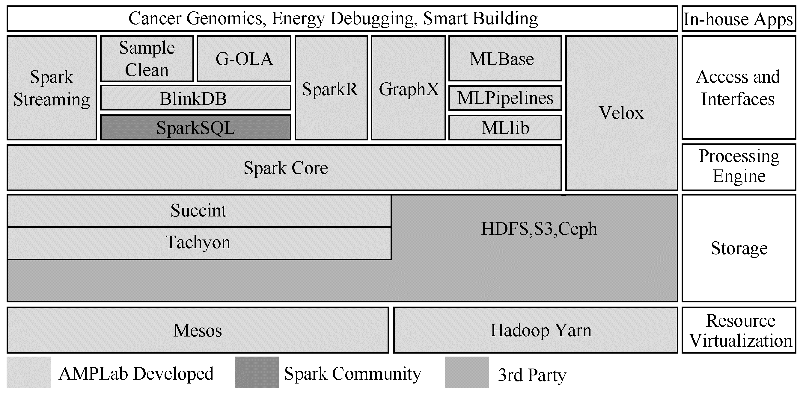
12.2 主流开源云计算系统比较
体系结构

Slide 25
12.2 主流开源云计算系统比较
体系结构
应用A
应用B
Docker的实现其本质也是一种虚拟化技术。
实现中无须实现硬件的虚拟化，也不用搭载自己的操作系统。
无论在体量还是在启动速度等方面都有绝对的优势。
由于Docker对Linux容器的依赖，目前Docker只能运行在Linux环境下。
依赖库
依赖库
Docker引擎
宿主操作系统
服务器
Docker基本架构

Slide 26
12.2 主流开源云计算系统比较
12.2.1 开发目的
12.2.2 体系结构
12.2.3 实现技术
12.2.4 核心服务

Slide 27
12.2 主流开源云计算系统比较
实现技术
Hadoop
Hadoop在功能上尽可能地模仿Google云计算平台，实现分布式文件存储系统HDFS、计算系统MapReduce、分布式数据库Hbase等。
Spark
Spark的内核采用Scala语言开发，实现了一整套的基于内存的迭代计算框架。Spark基于RDD这种基本数据结构来对数据进行处理。
Docker
Docker基于Linux容器，采用Go语言实现。虚拟化技术需要解决隔离性、可配额、移动性以及安全性这四个方面的问题。
OpenStack
OpenStack在处理能力上类似于Amazon Web Services。虽然OpenStack中各个服务相对独立,但在完整的功能实现时，基本都需要各个服务的相互配合。

Slide 28
12.2 主流开源云计算系统比较
12.2.1 开发目的
12.2.2 体系结构
12.2.3 实现技术
12.2.4 核心服务

Slide 29
12.2 主流开源云计算系统比较
核心服务
 | Hadoop | Spark | OpenStack
计算服务 | 基于MapReduce的 计算任务 | 基于RDD数据结构的 内存计算 | 提供计算服务Nova
存储服务 | 提供分块存储的HDFS | 兼容包括HDFS在内的多种 文件系统 | 基于对象的存储Swift或者 基于块的存储Cinder
数据库服务 | 提供布式数据库 的HBase | Spark SQL | 提供专门的数据库服务Trove

Slide 30
12.1 主流商业云计算解决方案比较
12.2 主流开源云计算系统比较
12.3 云计算的历史坐标与发展方向

Slide 31
12.3 云计算的历史坐标与发展方向
12.3.1 互联网发展的阶段划分
12.3.2 云格（Gloud）——云计算的未来

Slide 32
12.3 云计算的历史坐标与发展方向
互联网发展的阶段划分
 | 第一代互联网 | 第二代互联网 | 第三代互联网
社会形态 | 信息社会0.1 | 信息社会1.0 | 信息社会2.0
历史时期 | 1970年代，主机时代 1980年代，PC时代 | 1990年代，Web 1.0时代 2000年代，Web 2.0时代 | 2010年代，云计算时代 2020年代，云格时代
具体时段 | 1969—1989年（20年） 1969年ARPANET诞生 | 1989—2007（18年） 1989：WWW诞生 | 2007—2023（16年） 2007：云计算诞生
主要特征 | 实现计算机与计算机的通信连通 | 实现网页与网页的连通 | 实现信息平台的一体化
典型技术 | 分组交换传输技术（TCP/IP） | WWW、宽带网、Web 2.0 | 云计算、IPv6、移动宽带网、Web Services、网格计算、物联网、云格（Gloud）
媒体类型 | 文本 | 多媒体（MultiMedia） | 富媒体（RichMedia）
典型应用 | 电子邮件、FTP、资料检索系统 | 搜索引擎、新闻、电子商务、论坛、聊天、视频、文件共享 | 计算资源租用、在线CRM、 在线Office、GIG、一体化服务
典型特征 | 手工操作 | 半自动操作 | 信息随手可得
网络的地位 | 网络无力与传统信息传播业竞争 传统行业（包括电信、电视、新闻、出版、广告等）占主导地位 | 网络提高了传统行业效率 与传统信息传播业分庭抗礼 | 网络占绝对统治地位。 2009年数字出版产值第一次 超过了传统出版， 美国标杆传统期刊《读者文摘》破产
潮流引领者 | 美国引领 • 军方需求推动 | 美国引领 • 科技创新模式 • 风险资本运作模式 | 中国引领 • 无与匹敌的市场规模优势 • 无与伦比的决策和执行效率

Slide 33
12.3 云计算的历史坐标与发展方向
12.3.1 互联网发展的阶段划分
12.3.2 云格（Gloud）——云计算的未来

Slide 34
12.3 云计算的历史坐标与发展方向
云格（Gloud）——云计算的未来
平台统一角度
计算角度
数据角度
资源集成角度
信息安全角度

Slide 35
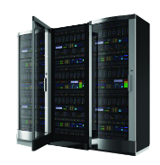

12.3 云计算的历史坐标与发展方向
云格（Gloud）——云计算的未来
Web应用服务
高性能计算服务
数据中心设施
语义解释服务
高性能计算设施
数据处理服务
服务目录和
管理设施
企业管理服务
Gloud环境
存储服务
电子商务服务
高效性能
计算设施
数据中心设施
数据管理服务
协作服务

Slide 36
习题：
1．查阅资料，列举其他商业云计算解决方案的应用场景。
2．用图形方式描述Google、Amazon、微软和VMware云计算平台的体系结构。
3．比较Hadoop与Spark的异同，以及Docker与OpenStack的异同。
4．以“体系结构”为比较点，在表12-5的基础上完善12.2节中关于主流开源云计算平台的对比。
5．查阅资料，简单描述一个适于“云格”技术思路解决问题的领域或场景。

Slide 37

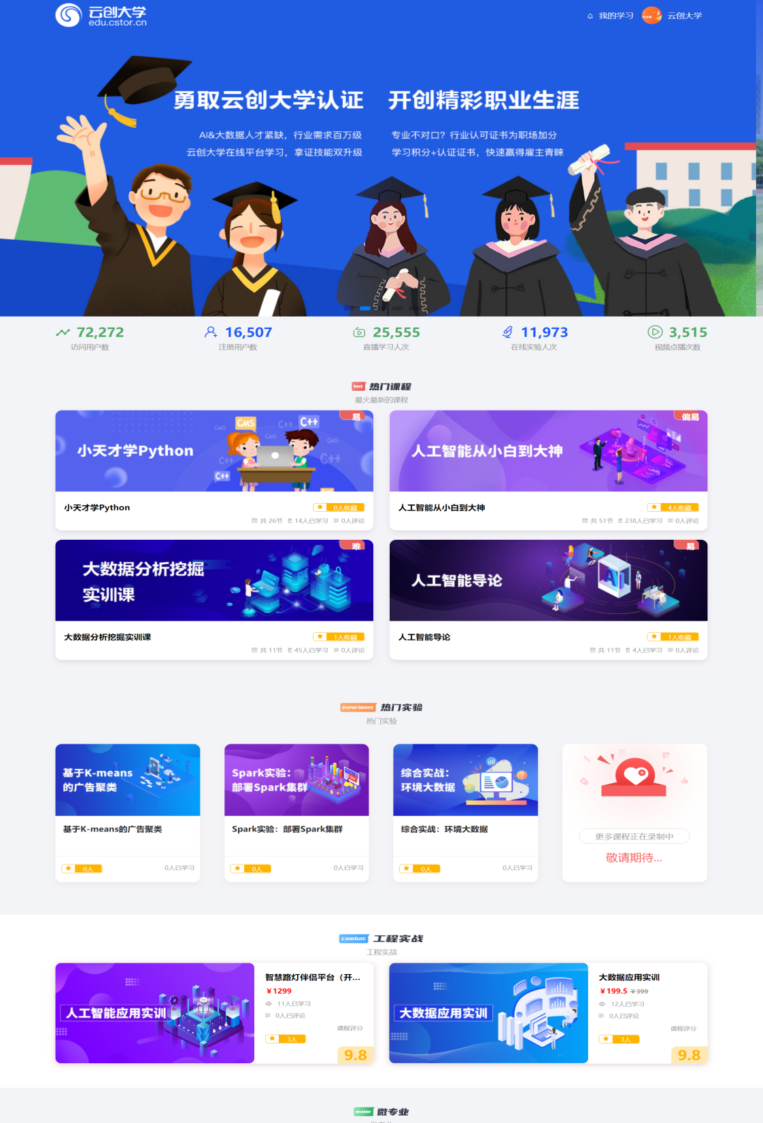



大学生如何提高实战能力，高薪就业？
学到真本事
省钱、省时间!
学习大数据、人工智能、云计算的不二之选
在线学习、在线动手做实验
学习云创大数据大量实际项目
获取云创工程师认证、工信部认证、国际认证
大数据能力分析、工作匹配、智能推荐
学到真本事，走遍天下都不怕！
云创大学网站
https://edu.cstor.cn/
云创大学微信公众号

Slide 38
















运用大数据，精彩你生活
微信公众号推荐
免费大数据APP推荐
刘鹏看未来
云创大数据
我的PM2.5
同声译
智能硬件大数据免费托管平台
环境大数据开放平台

Slide 39

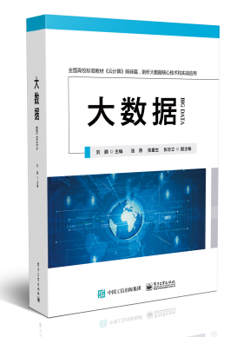


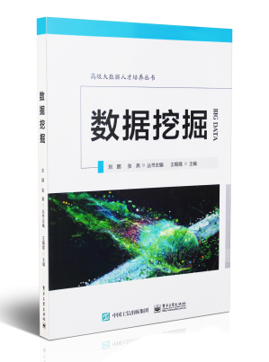



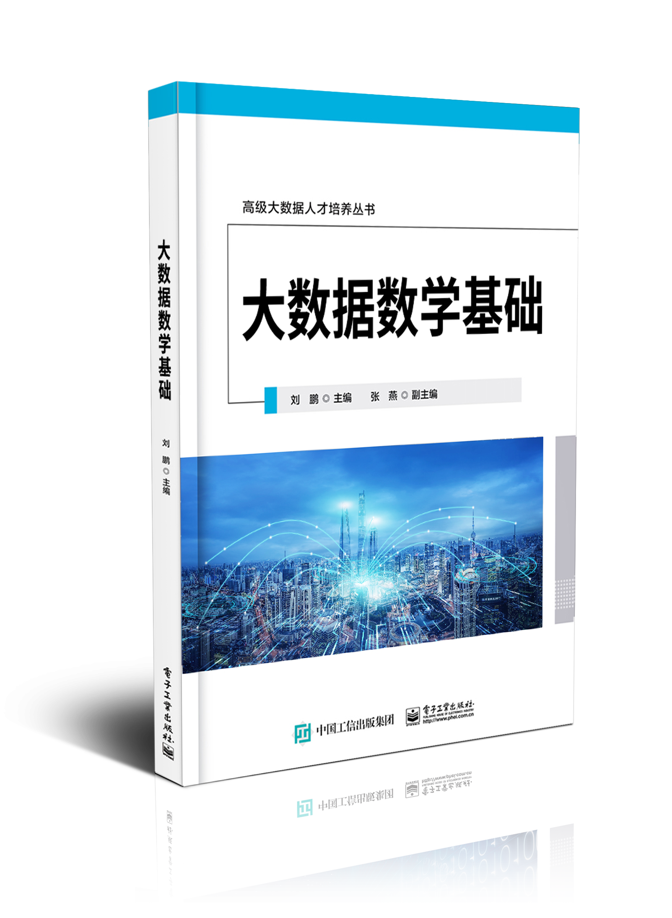


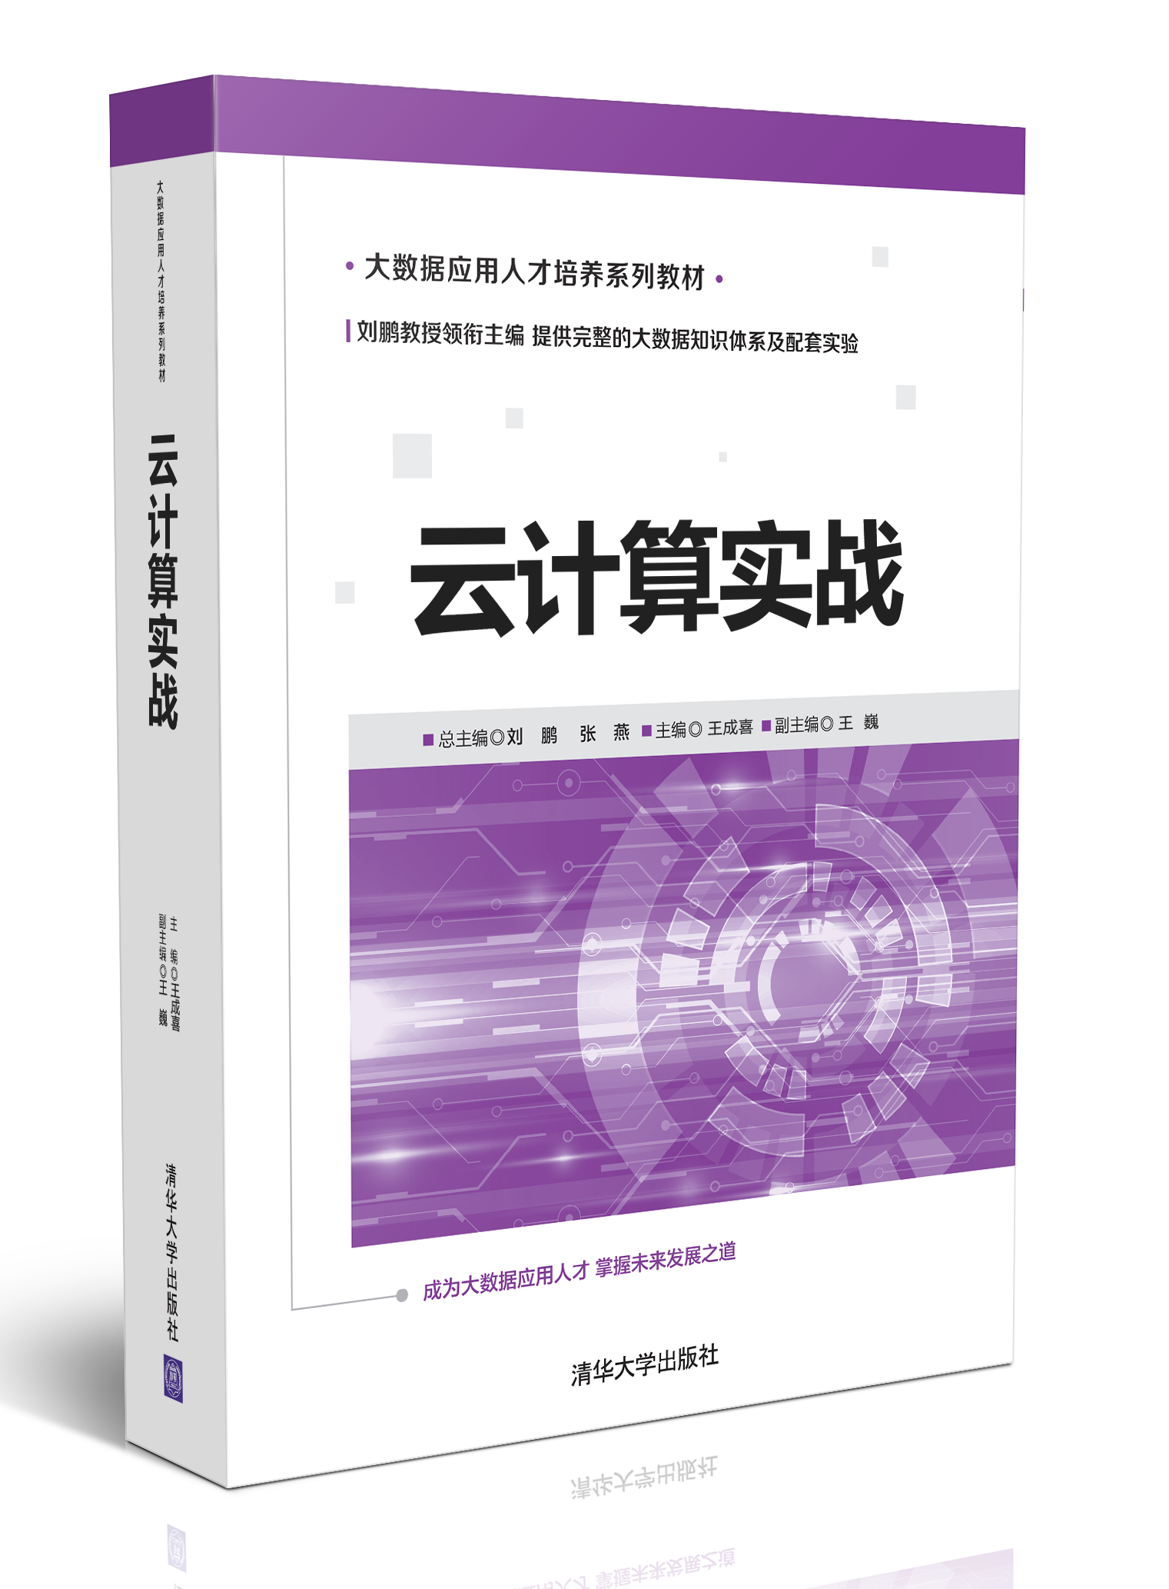





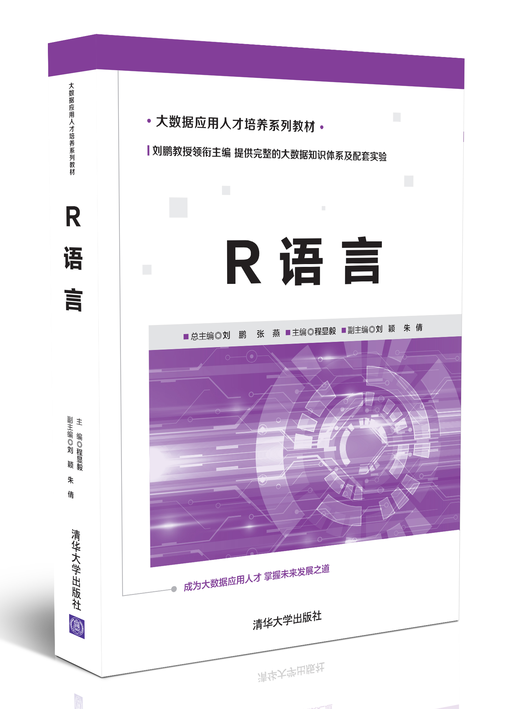





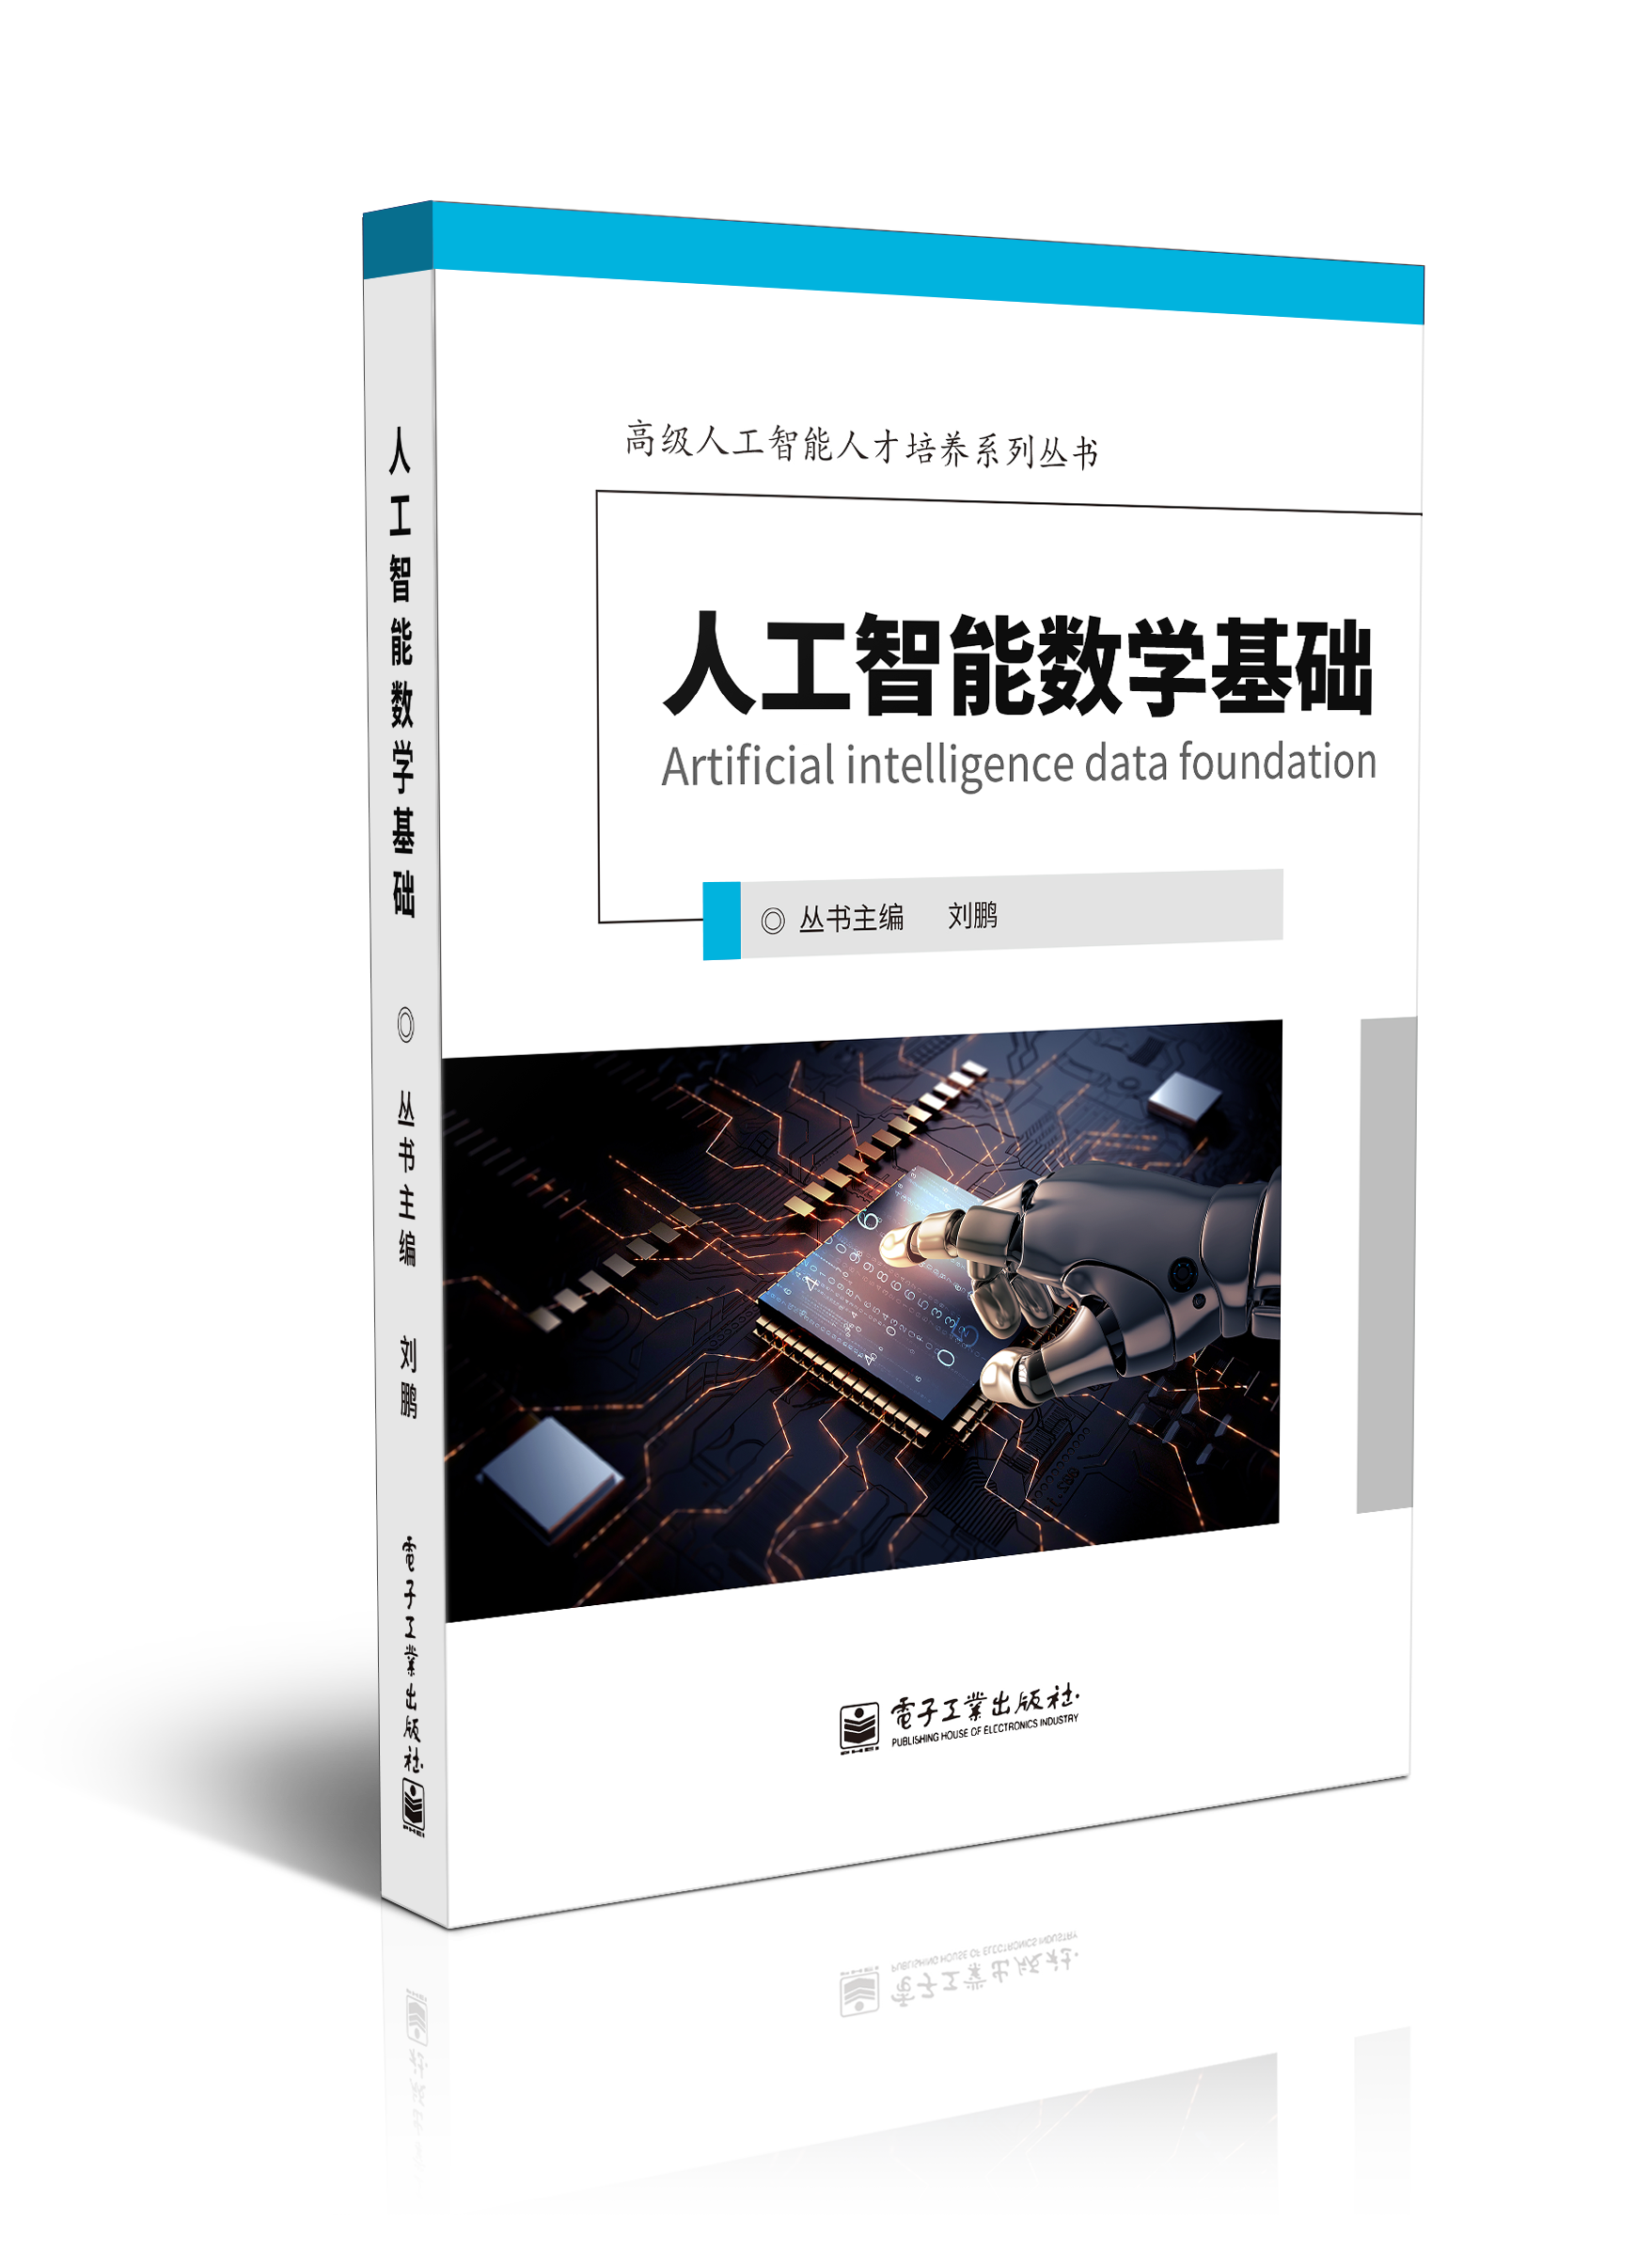

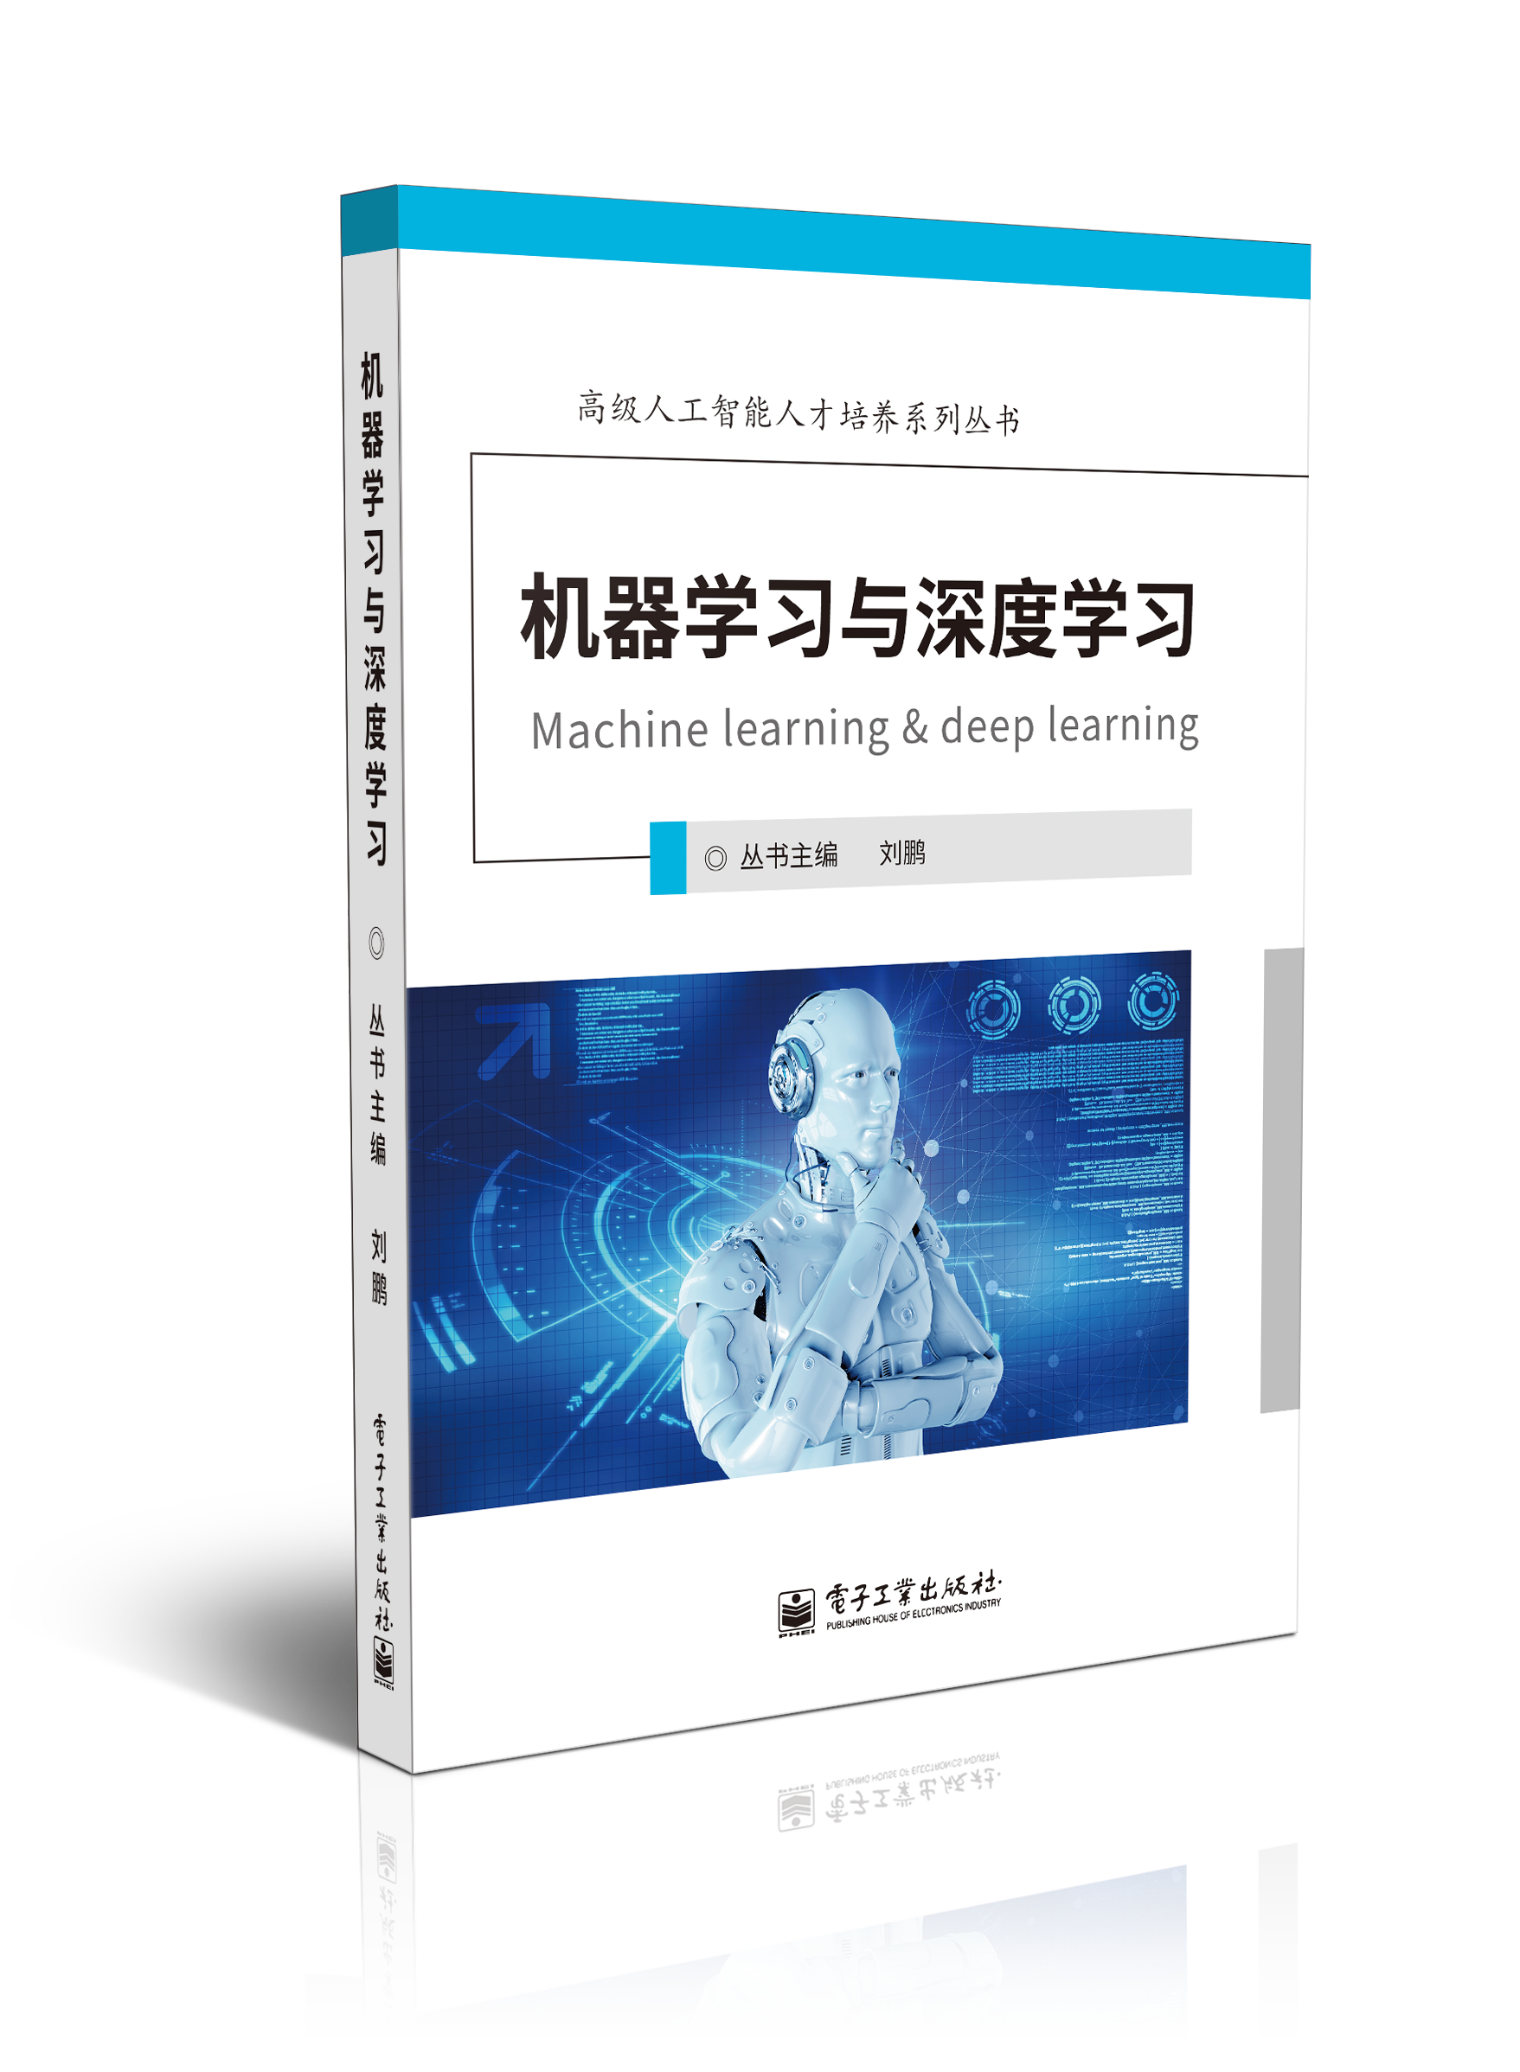




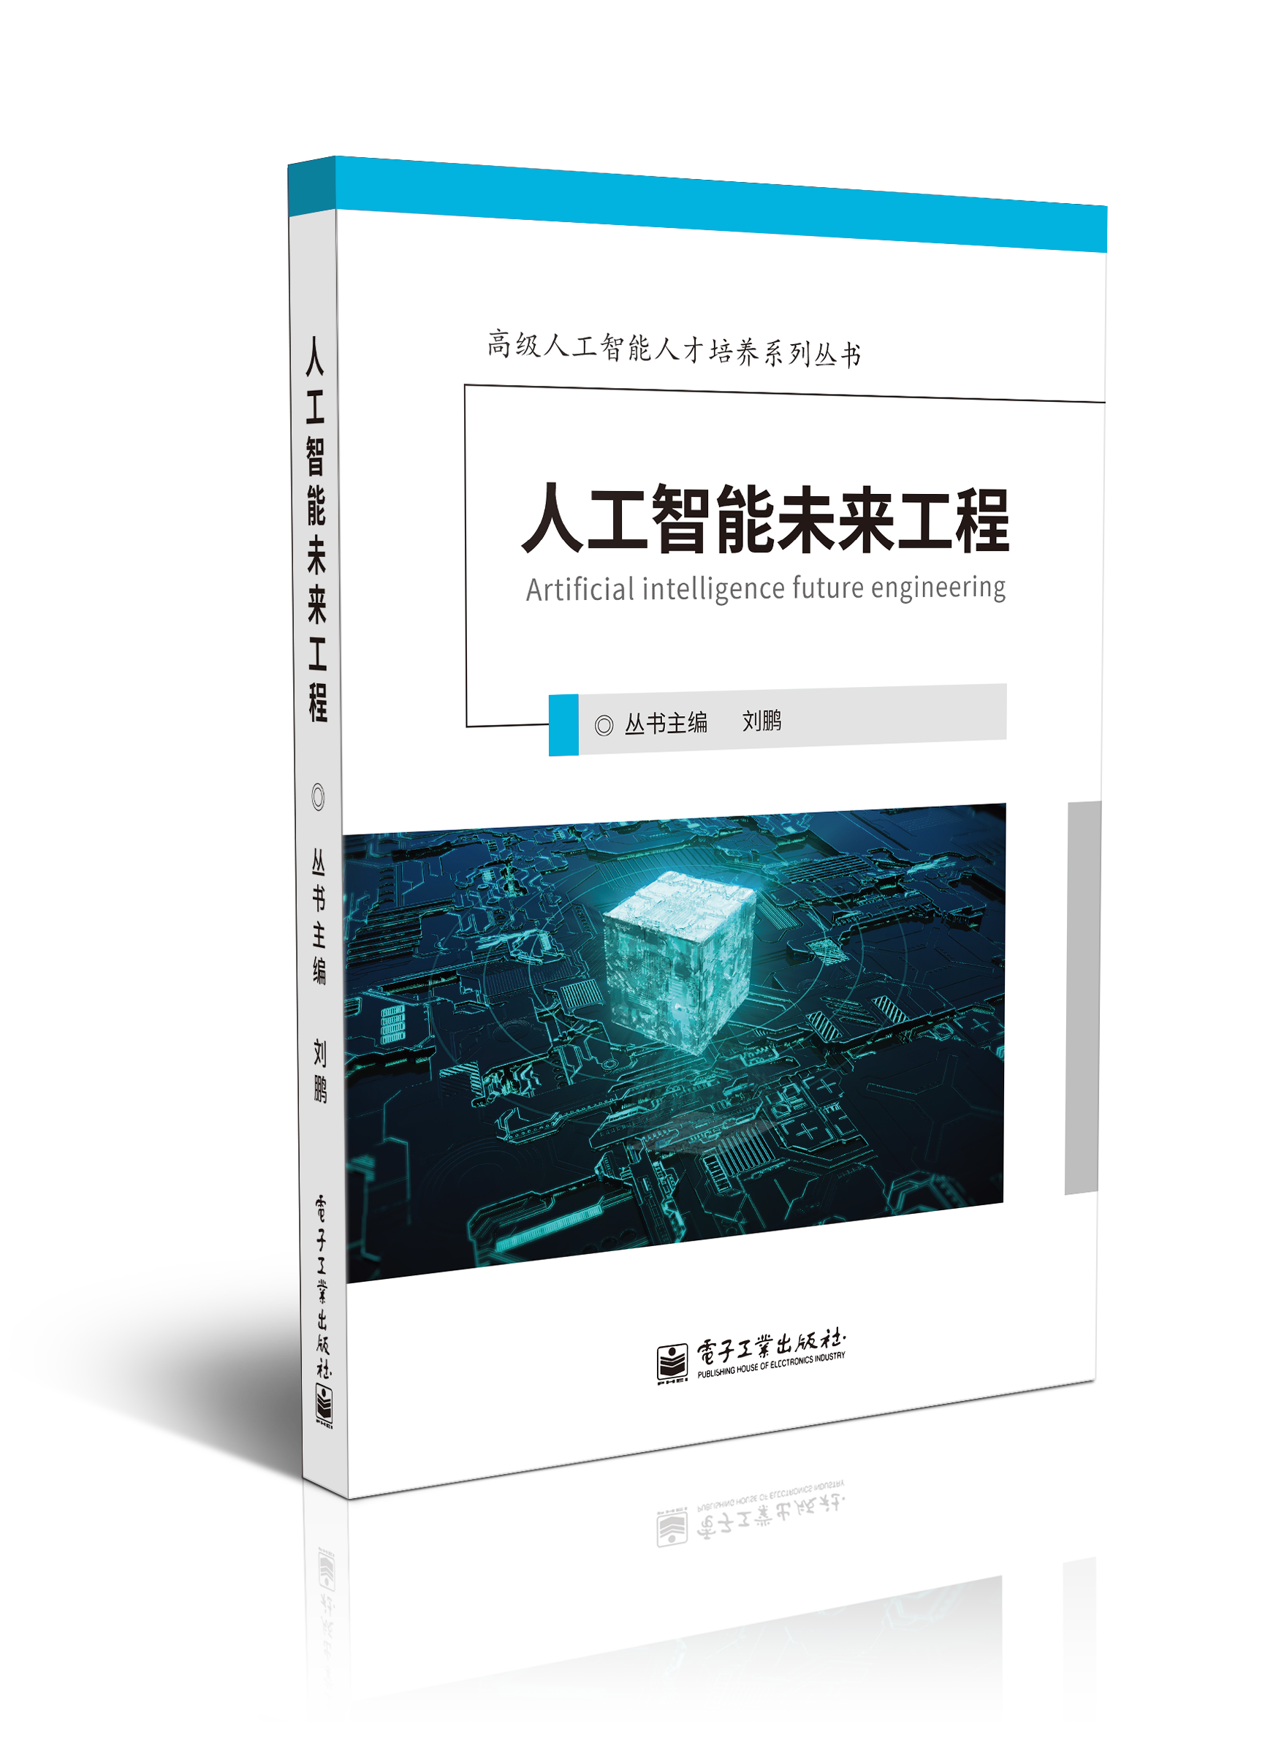
完善的课程体系：大数据方向、人工智能方向。
面向理论与实践，分为本科院校、专科院校、高职院校。

Slide 40
电子工业出版社《云计算(第三版)》配套课件
云计算
（第三版）
CLOUD COMPUTING Third Edition
第 12 章
谢谢观看
主编：刘鹏 教授

